Slide 1
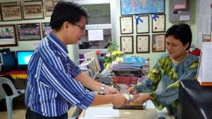
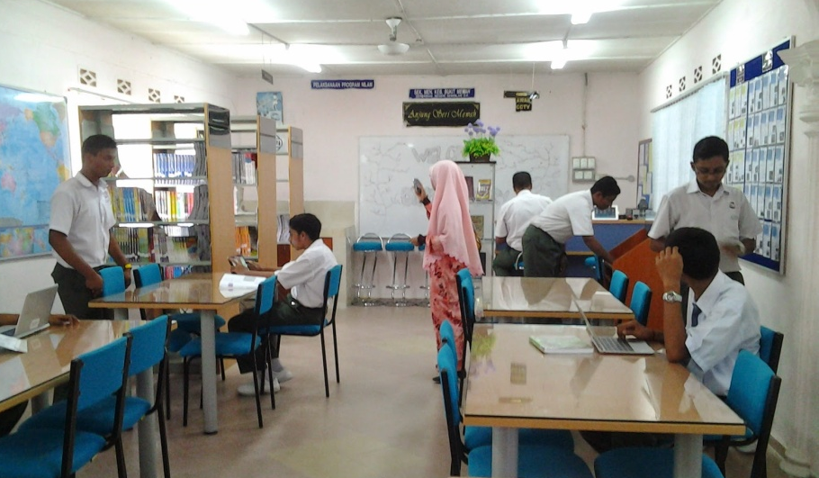
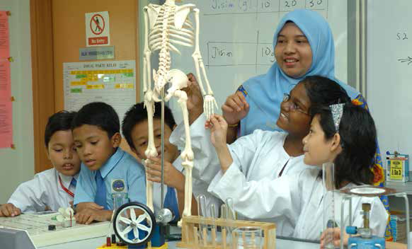
Pusat Sumber Sekolah
Pusat Sumber Sekolah
(PSS)
Perkhidmatan PSS
Literasi Maklumat
Program & Aktiviti PSS
Galakan Membaca

Slide 2
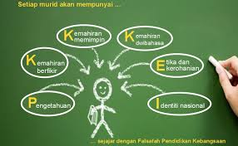
Murid Abad Ke-21
Mempunyai kesedaran global
Pemikir kritis
PPPM 2013 - 2025
Mempunyai kesedaran sivik
Penyelesai masalah
Celik maklumat & media
Pencipta inovasi
Bijak berkomunikasi
Bijak berkolaborasi
Celik kewangan & ekonomi

Slide 3
Program NILAM

Slide 4
Literasi Maklumat = Pembelajaran Sepanjang Hayat
“Untuk menjadi individu yang celik maklumat , seseorang itu perlu berupaya mengenalpasti bila maklumat diperlukan dan berupaya mencari, menilai dan bijak menggunakan maklumat yang diperlukan. Individu yang mempunyai literasi maklumat (celik maklumat) ialah mereka yang mengamalkan pembelajaran sepanjang hayat. “
(ALA, 1998).
Pembelajaran Sepanjang Hayat
Pembelajaran Kendiri
Literasi Maklumat
Tearah kendiri
Motivasi kendiri
Perkasa kendiri
Berdikari

Slide 5
Antara Inisiatif BTP bagi Menjayakan Program Literasi Maklumat
Pusat Sumber Sekolah
Pusat Akses Sekolah
Makmal Komputer & Penyenggaraan Peralatan ICT
1BestariNet

Slide 6
Antara Inisiatif BTP bagi Menjayakan Program Literasi Maklumat
Pengurusan Sumber Pendidikan Digital
EduWebTV
Virtual Learning Environment (VLE)
e-Bahan (Resos Pembelajaran)

Slide 7
Antara Inisiatif BTP bagi Menjayakan Program Literasi Maklumat
Learning Management System
(LMS)
Portal e-Guru
Bahan Bacaan Tambahan
(MBMMBI)
Program NILAM

Slide 8
Antara Inisiatif KPM bagi Menjayakan Program Literasi Maklumat
Kemahiran Berfikir Aras Tinggi (HOTs)
MBMMBI
PISA & TIMMS

Slide 9
Peranan PSS
LITERASI MAKLUMAT
Pendidikan Pengguna
Kemahiran Bibliografi
Kemahiran Perpustakaan
Kompetensi Maklumat
Kemahiran Maklumat
Pembangunan Kemahiran Maklumat
Sumber: UNESCO-IFLA
IL GUIDELINES

Slide 10
Pelaksanaan Literasi Maklumat Peringkat Sekolah
Kemahiran Perpustakaan
Kemahiran Komunikasi
Kemahiran ICT
Kemahiran Berfikir
Kemahiran Belajar
Guru Perpustakaan dan Media
Kaunselor
Kelab dan Persatuan
Guru Penyelaras Bestari / Guru ICT
Ketua Panitia / Guru Mata Pelajaran
Kolaborasi

Slide 11
PSS Boleh!
Rancang LM berdasarkan piawaian dan praktis antarabangsa
Kenalpasti LM yang terbaik untuk sekolah anda berdasarkan keperluan murid dan guru
Rancang program LM anda berpandukan pengalaman PSS lain
Kenalpasti keperluan yang diperlukan untuk melaksanakan program
Anggap proses LM berbentuk non-linear, bukannya mengikut susunan 1 2 3
Rancang Pelan Strategik bagi menentukan hala tuju PSS dan pencapaian misi dan visi sekolah
Libatkan pihak-pihak yang berkepentingan dalam perancangan: JK Induk PSS, JK Kerja PSS, Guru, Pentadbir, PIBG, Alumni, PKG, dll.

Slide 12
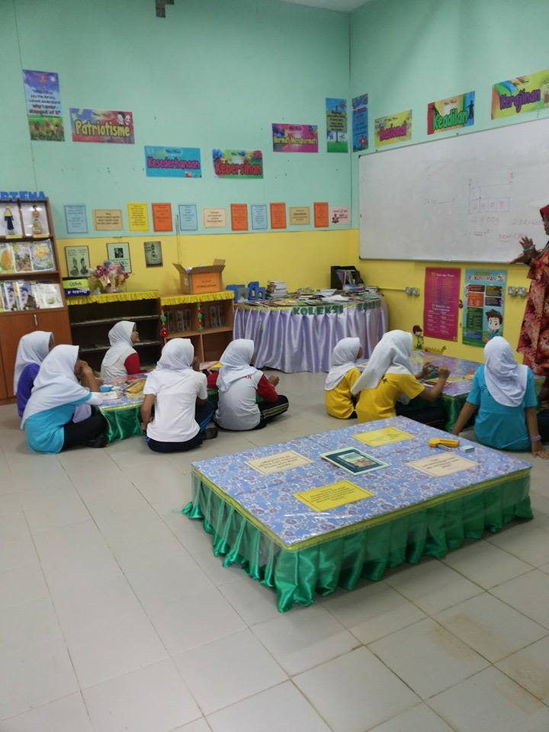
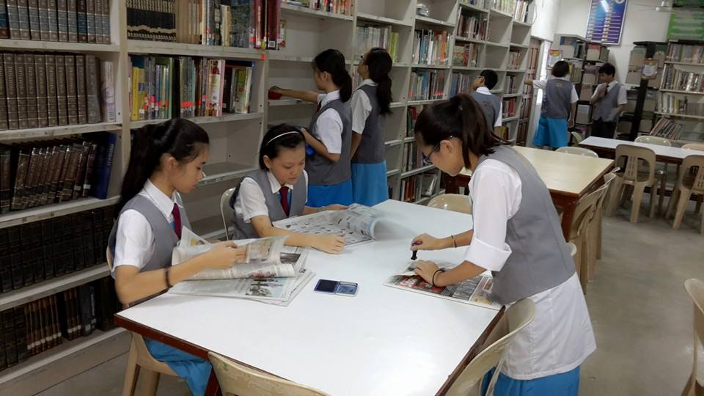
Penutup
Besar atau kecil, PSS anda mempunyai peranan penting dalam LITERASI MAKLUMAT.

